Slide 1

ジャンル：対戦アクションゲーム
プレイ人数：1～４人
コンセプト：常に誰が勝利するかわからなくなるようなパーティーゲーム

Slide 2
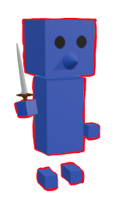



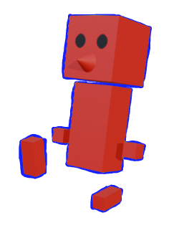
ゲーム概要
お金を奪い合う対戦アクションゲーム
ゲーム終了時にお金を一番持っている人が勝利
お金は拾うか相手を攻撃して手に入れろ

Slide 3
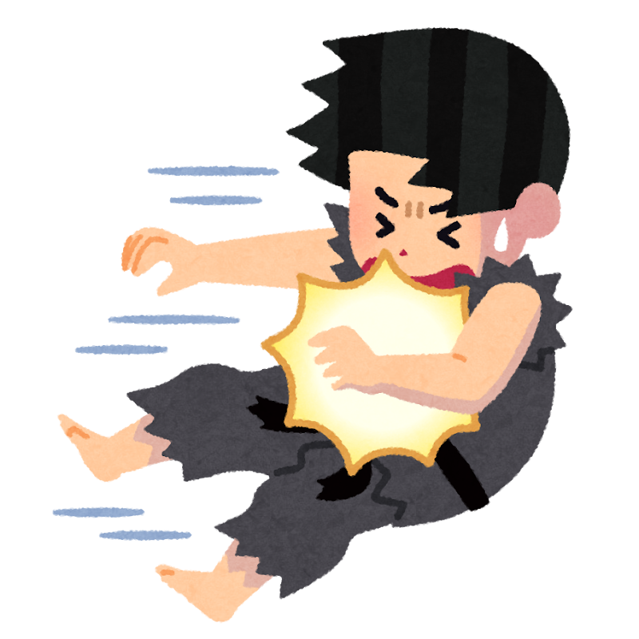
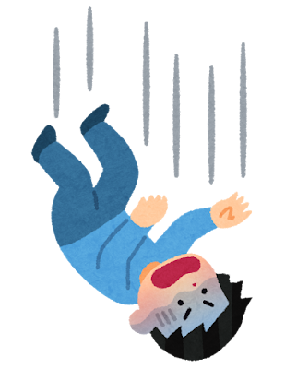

お金を落とす状況
吹き飛ぶとき
落下時
復活するとき
攻撃が連続であたると吹き飛ぶ
落下でダメージとお金を落とす
体力が無くなると自動で
復活するがお金を落とす
お金が少ない場合は落とさない

Slide 4
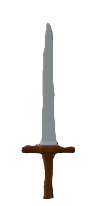

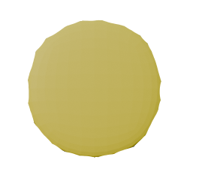
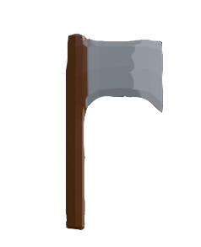
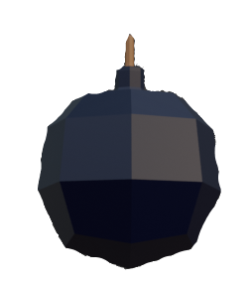
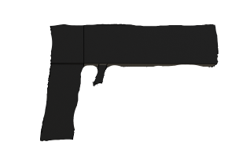
アイテム説明
箱：持ち上げて相手に投げつける
ことで攻撃ができる
剣：拾うと剣で素早い攻撃ができる
お金を消費するアイテム
コイン：触れるとお金が増える
斧：コインを消費して拾うと斧で
高いダメージの攻撃ができる
１コイン消費
爆弾：時間がたつと爆発する
箱と同じで持つことができる
銃：コインを消費して拾うと銃で
遠距離攻撃ができる
2コイン消費

Slide 5
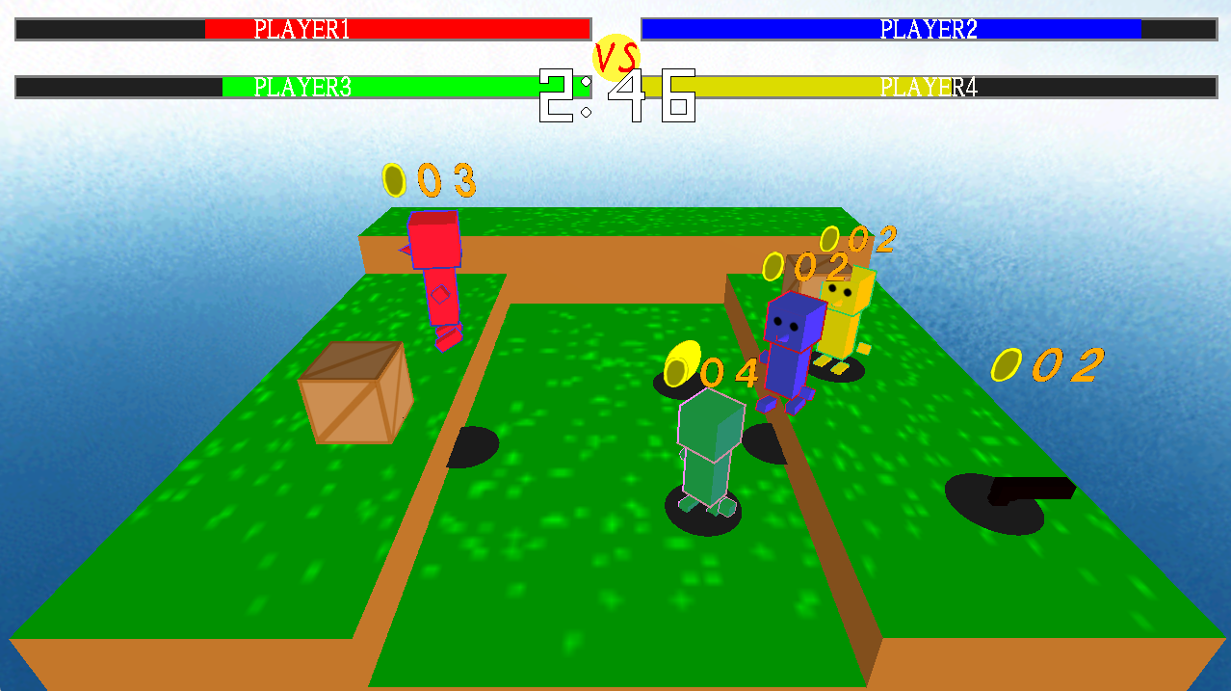
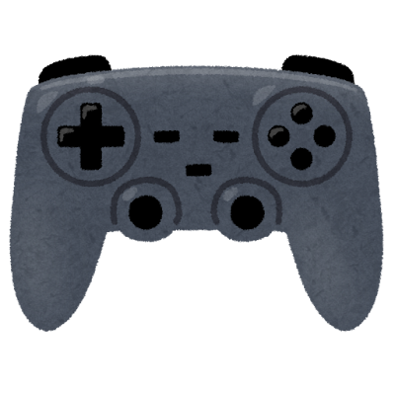
ゲーム画面&操作説明
体力ゲージ
所持金
体力がゼロになると復活する
プレイヤーの頭上に
表示される
制限時間
アイテム
時間がゼロになるとゲーム終了
消費金額
プレイヤー
お金を消費するアイテムの頭上に表示される
人数が足りない場合はCPUが自動で入る
攻撃(3段)
アイテム持ち上げる/拾う
移動
ジャンプ

